Slide 1

第三章 进程
进程介绍
进程控制块
进程的组织方式
进程调度
进程的创建
与进程相关的系统调用及其应用
与调度相关的系统调用及应用

Slide 2

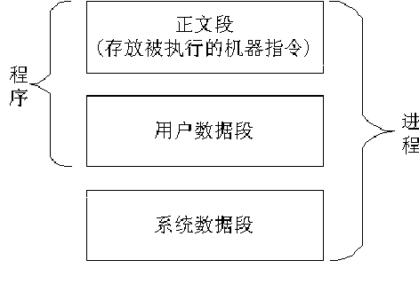
进程介绍－程序和进程

Slide 3
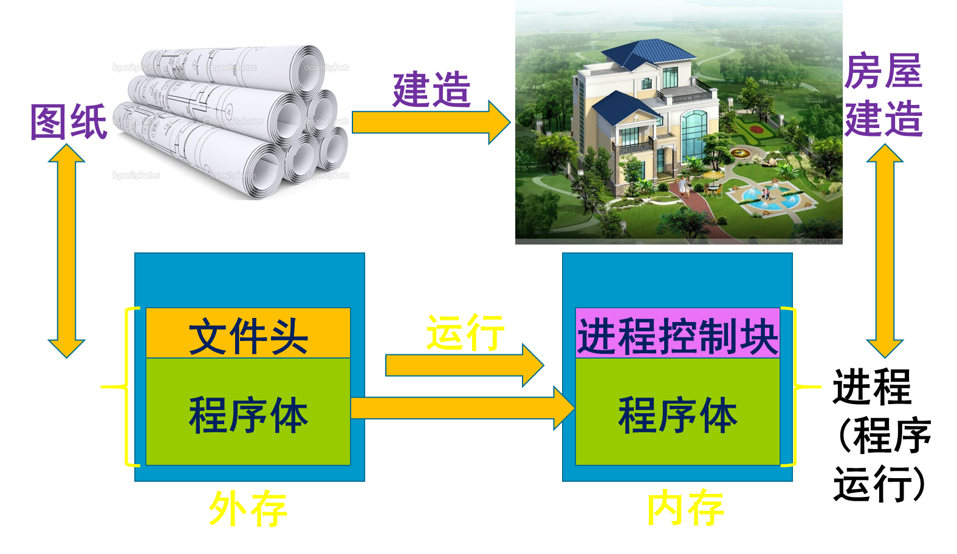
进程介绍－程序和进程

Slide 4

进程介绍－程序和进程
区别：图纸与房屋建造、程序与进程(即程序运行)
实体名称
工作或依存所用材料
图纸
纸
工程建筑施工
建筑材料、人、机械设备、水、电等
建造房屋
程序
内存、外存
程序运行
内存、外存、CPU、I/O设备、电等
运行程序（进程）

Slide 5
进程概述
  一个进程由如下元素组成：
  1.> 进程的当前上下文，即进程的当前执行状态；
  2.> 进程的当前执行目录
  3.> 进程访问的文件和目录
  4.> 进程的访问权限，比如它的文件模式和所有权
  5.> 内存和其他分配给进程的系统资源

Slide 6
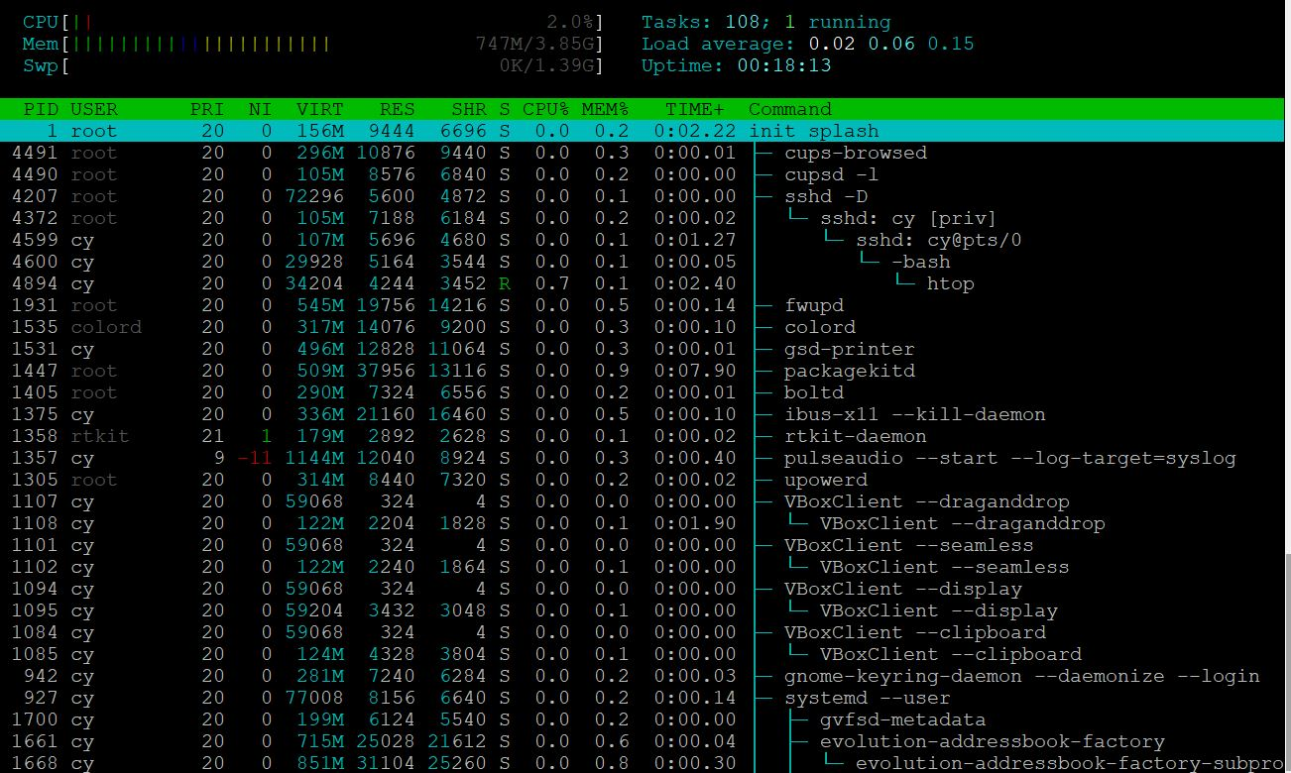
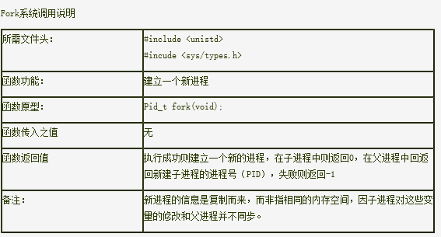
进程介绍－进程状态

Slide 7
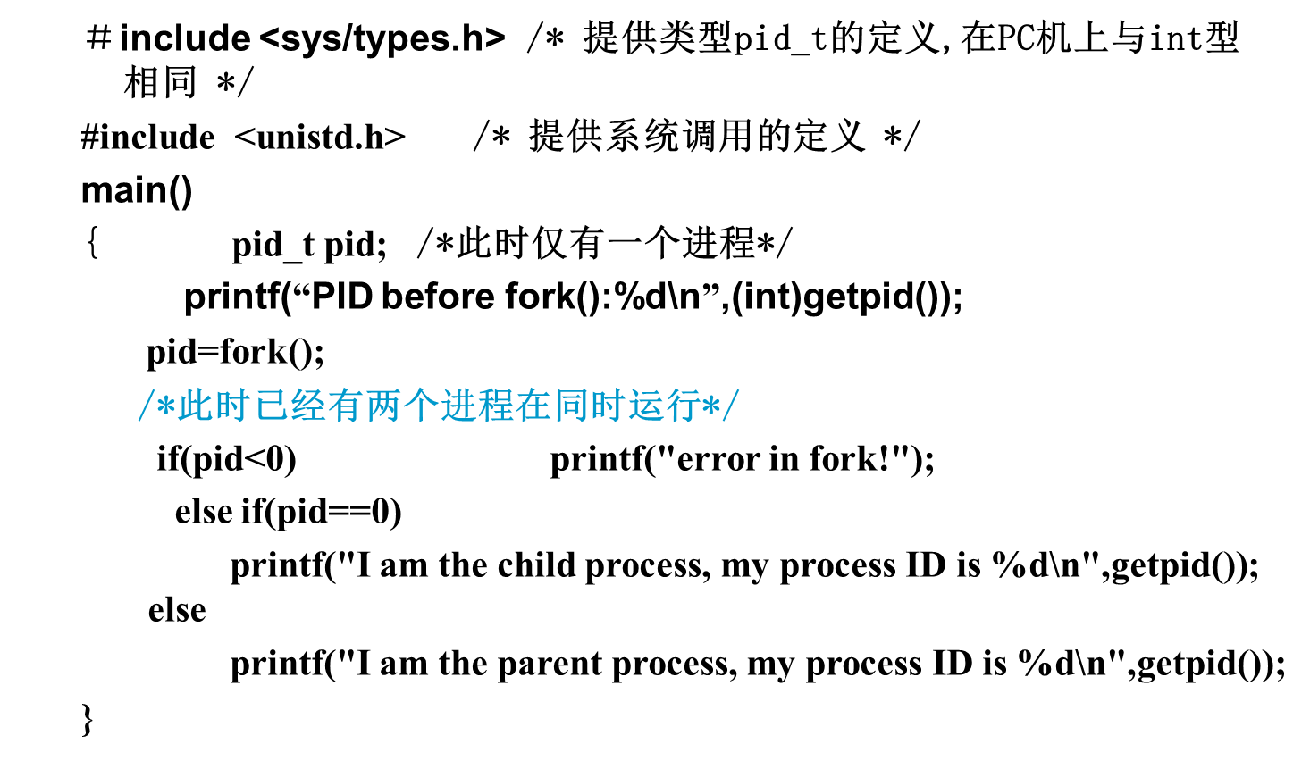
进程介绍－进程层次结构

Slide 8
进程介绍－进程状态
进程占有处理器正在运行
三态模型
运行态
等待资源或事件发生
进程创建后，就处于就绪状态
选中
时间片用完或出现更高优先级进程
就绪态
等待态
等待事件结束
等待系统分配处理器以便运行
进程不具备运行条件，正在等待某个事件完成

Slide 9

记录和刻划进程状态及有关信息的数据结构
掌握进程的唯一资料结构
控制和管理进程的主要依据
用途
是进程存在的唯一标识
每个进程都有且只有一个进程控制块
包括进程执行时的情况，以及进程让出处理器后所处的状态、断点等信息。
进程控制块
程序块
进程
数据块
核心栈

Slide 10
进程控制块－信息分类
  状态信息－描述进程动态的变化。
  链接信息－描述进程的父／子关系。
  各种标识符－用简单数字对进程进行标识。
  进程间通信信息－描述多个进程在同一任务上协作工作。
  时间和定时器信息－描述进程在生存周期内使用CPU时间的统计、计费等信息。
  调度信息－描述进程优先级、调度策略等信息。
  文件系统信息－对进程使用文件情况进行记录。
  虚拟内存信息－描述每个进程拥有的地址空间。
  处理器环境信息－描述进程的执行环境(处理器的寄存器及堆栈等)

Slide 11
标识信息
进程中断时用于保存处理器现场信息；
进程恢复运行时从中恢复处理器现场
处理器现场信息
进程控制块包含的信息
标识信息
处理器现场
保存/恢复
处理器现场信息
PCB
控制信息
进程
程序块
通用寄存器内容
数据块
控制寄存器(如PSW寄存器)内容
包括
核心栈
栈指针
控制信息

Slide 12
进程控制块信息
标识信息
用于
管理和调度进程
处理器现场信息
进程状态
等待事件
等待原因
进程优先级
控制信息
正文段指针
队列指引元
进程调度信息
消息队列指针
数据段指针
信号量
段/页表指针
进程组成信息
进程映像在辅存的地址
进程间通信信息
包括
时间片余量
进程在辅存的地址信息
进程己占用CPU的时间
CPU资源的占用和使用信息
进程己执行时间总和
进程特权信息
内存访问权限
记帐信息
资源清单
所需全部资源
处理器特权
已经分得的资源

Slide 13
进程控制块－信息分类
  运行状态（TASK_RUNNING）：是运行态和就绪态的合并，表示进程正在运行或准备运行。
  可中断睡眠状态（浅度睡眠）（TASK_INTERRUPTIBLE）：进程正在睡眠（被阻塞），等待资源到来是唤醒，也可以通过其他进程信号或时钟中断唤醒，进入运行队列。
  不可中断睡眠状态（深度睡眠状态）（TASK_UNINTERRUPTIBLE）：其和浅度睡眠基本类似，但有一点就是不可被其他进程信号或时钟中断唤醒。
  暂停状态（TASK_STOPPED）：进程暂停执行接受某种处理。如正在接受调试的进程处于这种状态。
  僵死状态（TASK_ZOMBIE）：进程已经结束但未释放PCB。

Slide 14
进程控制块－Linux进程状态及转换
fork()
资源到位
收到信号
SIGCONT
wake_up_interruptible()
wake_up()
或收到信号
TASK_RUNNING
wake_up()
就绪
资源到位
wake_up()
schedule()
TASK_INTERRUPTIBLE
时间片耗尽
浅度睡眠
TASK_UNINTERRUPTIBLE
深度睡眠
占有
CPU
等待资源到位
执行
等待资源到位
sleep_on()
interruptible_sleep_on()
schedule()
schedule()
schedule()
ptrace()
do_exit()
TASK_STOPPED
TASK_ZOMBIE
暂停
僵死

Slide 15
进程控制块－Linux进程状态及转换
进程已经终止，但是进程尚未退出主存
执行结束
新建态
运行态
终止态
选中
出现等待事件
提交
落选
就绪态
等待态
等待事件结束
进程刚被创建，尚未提交参加处理器竞争

Slide 16
七态模型
挂起⎯将进程从内存对换到外存，暂不参与进程调度，起到平滑系统负荷的目的。
1
等待事件结束
挂起就绪态
挂起等待态
终止态
提交
挂起
挂起
解除挂起
执行结束
新建态
解除挂起
挂起
运行态
提交
选中
出现等待事件
落选
就绪态
等待态
等待事件结束

Slide 17
进程控制块－进程标识符
  每个进程都有一个唯一的标识符，内核通过这个标识符来识别不同的进程 。
    进程标识符PID也是内核提供给用户程序的接口，用户程序通过PID对进程发号施令 。
    PID是32位的无符号整数，它被顺序编号
  每个进程都属于某个用户组。
    task_struct结构中定义有用户标识符UID（User Identifier）和组标识符GID（Group Identifier）
    这两种标识符用于系统的安全控制
    系统通过这两种标识符控制进程对系统中文件和设备的访问。

Slide 18
进程控制块－进程之间的亲属关系
父进程
兄进程
进程P
弟进程
指向父进程
指向子进程
指向兄进程
指向弟进程

Slide 19
进程调度-调度算法考虑的因素
  公平：保证每个进程得到合理的CPU时间。
  高效：使CPU保持忙碌状态，即总是有进程在CPU上运行。
  响应时间：使交互用户的响应时间尽可能短。
  周转时间：使批处理用户等待输出的时间尽可能短。
  吞吐量：使单位时间内处理的进程数量尽可能多。

Slide 20
进程调度-调度算法考虑的因素
资源利用率
CPU利用率 = CPU有效工作时间
/ CPU总的运行时间
CPU总的运行时间 = CPU有效工作时间
+ CPU空闲等待时间
吞吐率
吞吐率是单位时间内CPU处理的作业数

Slide 21
进程调度-调度算法考虑的因素
公平性
调度算法要确保每个用户每个进程获得合理的CPU份额或其他资源份额，不会出现饥饿现象。

Slide 22
进程调度-调度算法考虑的因素
响应时间
交互式进程从提交一个请求到接收到响应之间的时间间隔称为响应时间。
响应时间 = 命令传输到CPU的时间
+ CPU处理命令的时间
+ 处理结果返回终端的时间

Slide 23
进程调度-调度算法考虑的因素
周转时间
批处理用户从作业提交给系统开始，到作业完成为止的时间间隔称为作业周转时间。
周转时间 = 作业在后备队列等待时间
+ 作业进程在就绪队列等待时间
+ 进程在CPU上运行时间
+ 等待事件（在等待队列）时间

Slide 24
进程调度-调度算法考虑的因素
先来先服务算法（FCFS）
优先级调度算法
实际采用
轮转调度算法
最短作业优先算法（SJF）
最短剩余时间优先算法（SRTF）
响应比最高者优先算法（HRRF）
理论研究
多级反馈队列调度算法（反馈循环队列或多队列策略）

Slide 25
进程调度-调度算法
  时间片轮转调度算法
    系统使每个进程依次地按时间片轮流地执行
  优先权调度算法
    非抢占式优先权算法
    抢占式优先权调度算法
  多级反馈队列调度
    优先权高的进程先运行给定的时间片，相同优先权的进程轮流运行给定的时间片
  实时调度
    一般采用抢占式调度方式

Slide 26
进程调度-时间片
  时间片表明进程在被抢占前所能持续运行的时间。
    时间片过长会导致系统对交互的响应表现欠佳
    时间片太短会明显增大进程切换带来的处理器时间。
  Linux调度程序提高交互式程序的优先级，让它们运行得更频繁，于是，调度程序提供较长的默认时间片给交互式程序
  Linux调度程序还根据进程的优先级动态调整分配给它的时间片

Slide 27
进程调度-与调度相关的域
  need_resched：调度标志，以决定是否调用schedule( )函数。
  counter: 进程处于可运行状态时所剩余的时钟节拍（即时钟中断的间隔时间，为10ms或1ms）数。这个域也叫动态优先级。
  priority: 进程的基本优先级或叫“静态优先级”
  rt_priority: 实时进程的优先级
  policy: 调度的类型，允许的取值是：
    SCHED_FIFO：先入先出的实时进程
    SCHED_RR：时间片轮转的实时进程
    SCHED_OTHER：普通的分时进程。

Slide 28
进程调度-CFS
  CFS思路很简单，就是根据各个进程的权重分配运行时间。
    分配给进程的运行时间 = 调度周期 * 进程权重 / 所有进程权重之和
    vruntime = (调度周期 * 进程权重 / 所有进程总权重) * 1024 / 进程权重 = 调度周期 * 1024 / 所有进程总权重
    vruntime越小越优先执行。每个实体的vruntime增长幅度不同，优先级越高增长越慢。

Slide 29
进程的创建
  进程的创建fork()借用现实世界的“克隆”技术
  子进程克隆父进程，但不仅如此。而是采用了“写时复制 ”技术
  父进程并不是把自己的所有东西马上都给儿子，而是直到儿子真正需要时才给它。
  也就是当父进程或子进程试图修改某些内容时，内核才在修改之前将被修改的部分进行拷贝－这叫做写时复制。
  fork()的实际开销就是复制父进程的页表以及给子进程创建唯一的PCB

Slide 30
进程的创建－fork()
  进程创建函数fork()和线程创建函数clone()都调用内核函数do_fork(),其主要操作：
  调用alloc_task_struct( )函数以获得8KB的union task_union内存区，用来存放新进程的PCB和内核栈。
  让当前指针指向父进程的PCB，并把父进程PCB的内容拷贝到刚刚分配的新进程的PCB中。
  检查新创建这个子进程后，当前用户所拥有的进程数目没有超出给他分配的资源的限制。
  现在， do_fork( )已经获得它从父进程能利用的几乎所有的东西；剩下的事情就是集中建立子进程的新资源，并让内核知道这个新进程已经呱呱落地。

Slide 31
进程的创建－fork()
  接下来，子进程的状态被设置为TASK_UNINTERRUPTIBLE以保证它不会马上投入运行。
  调用get_pid()为新进程获取一个有效的PID。
  然后，更新不能从父进程继承的PCB的其他所有域，例如，进程间亲属关系的域。
  把新的PCB插入进程链表，以确保进程之间的亲属关系。
  把新的PCB插入pidhash哈希表。
  把子进程PCB的状态域设置成TASK_RUNNING，并调用wake_up_process( )把子进程插入到运行队列链表。
  让父进程和子进程平分剩余的时间片。
  返回子进程的PID，这个PID最终由用户态下的父进程读取

Slide 32
进程的创建
进程的创建
提交一个批处理作业
批处理用户
交互式作业登录
联机用户
进程创建的事件来源
操作系统创建一个服务进程
系统程序
存在的进程（父进程）创建（孵化）新的进程（子进程）
用户程序

Slide 33
①并从PCB池中取一个空白PCB，为新进程分配唯一的进程标识符
进程的创建过程
进程映像
②为新进程的进程映像分配地址空间，装入程序和数据。
主进程表
进程1
…
③为新进程分配内存空间外的其它资源
…
进程n
④初始化进程控制块，如进程标识符、处理器初始状态、进程优先级等
进程n+1
进程标识符
PCB
进程优先级
就绪态
程序
⑤把进程状态置为就绪态并加入就绪进程队列
数据
⑥通知操作系统的某些模块，如记账程序、性能监控程序
①在主进程表中增加一项

Slide 34
进程创建涉及到的实体（数据结构或程序）
操作系统
用户进程
进程标识符
程序
PCB
进程优先级
数据
就绪态
运行态
进程队列
就绪态
阻塞态
记账程序
统计程序
性能监控程序

Slide 35
进程的状态
进程的阻塞和唤醒
进程阻塞是指一个进程让出处理器，去等待一个事件。
进程阻塞

Slide 36
进程阻塞的步骤
①停止进程执行，保存现场信息到PCB
②修改PCB的有关内容，如进程状态由运行改为等待，并把修改状态后的PCB加入相应等待队列
③转入进程调度程序调度其他进程运行
CPU
PCB
运行→等待
保存
现场信息
程序
数据
进程

Slide 37
进程唤醒的步骤
①从相应等待队列中移出进程
②修改进程PCB有关信息，如进程状态改为就绪并把修改PCB后的进程加入就绪队列
③若被唤醒进程优先级高于当前运行进程，则重新设置调度标志
PCB
进程队列
进程标识符
运行态
进程优先级
就绪态
进程状态
阻塞态

Slide 38
3、进程的撤销
进程正常运行结束
进程执行了非法指令、在常态下执行了特权指令
进程撤销的主要原因
进程运行时间或等待时间超越了最大限定值
进程申请的内存超过最大限定值
越界错误、算术错误、严重的输入输出错误
操作员或操作系统干预
父进程撤销其子进程、父进程撤销、操作系统终止

Slide 39
进程撤销的步骤
①根据撤销进程标识号，从相应队列找到它的PCB
②将该进程拥有的资源归还给父进程或操作系统
③若该进程拥有子进程，则先撤销它的所有子孙进程，以防它们脱离控制
④撤销进程出队，将它的PCB归还到PCB池
进程标识符
运行态
进程队列
PCB
进程优先级
就绪态
进程状态
阻塞态

Slide 40
进程的状态
进程的挂起和激活
挂起原语执行过程
检查要被挂起进程的状态，若处于活动就绪态就修改为挂起就绪态，若处于阻塞态，则修改为挂起阻塞态。
被挂起进程PCB的非常驻部分要交换到磁盘对换区。

Slide 41
进程的状态
激活原语主要处理过程
把进程PCB非常驻部分调进内存，修改它的状态，挂起等待态改为等待态，挂起就绪态改为就绪态，加入相应队列中。
挂起原语既可由进程自己也可由其他进程调用，但激活原语只能由其它进程调用。

Slide 42
内核线程－周期执行的任务
  内核线程是通过系统调用clone()来实现的,使用CLONE_VM标志说明内核线程与调用它的进程(current)具有相同的进程地址空间.
  由于调用进程是在内核中调用kernel_thread(),因此当系统调用返回时,子进程也处于内核态中,而子进程随后调用fn,当fn退出时,子进程调用exit()退出,所以子进程是在内核态运行的.
  由于内核线程是在内核态运行的,因此内核线程可以访问内核中数据,调用内核函数. 运行过程中不能被抢占等等.
  内核线程也可以叫内核任务，它们周期性地执行，例如，磁盘高速缓存的刷新，网络连接的维护，页面的换入换出等等。

Slide 43
几个特殊身份的内核线程
  没事闲逛的0号进程。
  既是内核线程也是1号用户进程的init。
  还有另外四个线程：
kflushd (即bdflush)线程：刷新“脏”缓冲区中的内容到磁盘以归还内存。
Kupdate线程：刷新旧的“脏”缓冲区中的内容到磁盘以减少文件系统不一致的风险。
Kpiod线程：把属于共享内存映射的页面交换出去。
Kswapd线程：执行内存回收功能。

Slide 44
进程的系统调用
  Fork()－父亲克隆一个儿子。执行fork()之后，兵分两路，两个进程并发执行。
  Exec()－新进程脱胎换骨，离家独立，开始了独立工作的职业生涯。
  Wait()－等待不仅仅是阻塞自己，还准备对僵死的子进程进行善后处理。
  Exit()－终止进程，把进程的状态置为“僵死”，并把其所有的子进程都托付给init进程，最后调用schedule()函数，选择一个新的进程运行。

Slide 45
与调度相关的系统调用
系统调用 描述
nice( ) 改变一个普通进程的优先级
getpriority( ) 取得一组普通进程的最大优先级
setpriority( ) 设置一组普通进程的优先级
sched_getscheduler( ) 取得一个进程的调度策略
sched_setscheduler( ) 设置一个进程的调度策略和优先级
sched_getparam( ) 取得一个进程的调度优先级 sched_setparam( ) 设置一个进程的优先级
sched_yield( ) 不阻塞的情况下自愿放弃处理机
sched_get_ priority_min( ) 取得某种策略的最小优先级
sched_get_ priority_max( ) 取得某种策略的最大优先级

Slide 46
进程类型
  交互进程：
  它是由某种shell程序启动的进程，如执行一个命令。交互进程既可以在前台运行，也可以在后台运行。
  批处理进程：
  这种进程和终端没有联系，但它是一个进程系列。例如执行一个shell脚本程序。
  监控进程：
  也称为守护进程，它是在Linux 系统启动时运行的进程，并且运行在后台。

Slide 47
小节
进程是一个抽象概念，是对程序执行过程的抽象
进程控制块是进程这一抽象概念在计算机中的描述
进程的组织采用了树、链表，哈希表，队列等。
Linux采用了时间片轮转的优先级调度方式
进程采用“写时复制”技术创建一个新进程
进程从诞生到死亡涉及四种系统调用
程序开发人员可以改变进程的优先级，甚至调度策略

